Slide 1
КОМУ ТОЧНО НЕ НАДО БЫТЬ
РУКОВОДИТЕЛЕМ
ПРОЕКТА
Александр Кутузов, PME
Приглашенный эксперт по управлению
мегапроектами компании PM Excellence

Slide 2
Эффект Даннинга — Крюгера
Эффектом Даннинга-Крюгера назвали когнитивное искажение, при котором люди неверно оценивают свои способности.
Оптимально для Руководителя Проекта
высокая
плато стабильности
пик глупости
уверенность в себе
склон просветления
долина
отчаяния
низкая
новичок
гуру
профессионализм
«Пик глупости» — человек думает, что знает всё.
«Долина отчаяния» — человек понимает, что ничего не знает.
«Склон просветления» — у человека постепенно накапливается достаточно знаний, чтобы применить их на практике.
«Плато стабильности» — человек превращается в квалифицированного специалиста и уверен в своих знаниях.

Slide 3
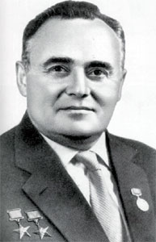
Руководитель проекта – менеджер или технарь?
Идеальный кандидат в РП
Менеджер
Лучшие кандидаты в РП
«Постановляю считать
поверхность Луны твердой!»
С.П. Королев
Специалист

Slide 4

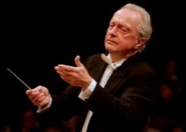
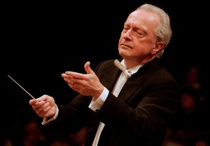


Руководитель проекта – кто он ?
Соотношение
навыков и знаний
Лидер
Лидерские и стратегические качества,
Работа со стейкхолдерами
Дирижер
Интеграция, организация работ.
Технология и навыки управления проектами, “soft skills” по работе с людьми.
Прораб
Координация и выполнение работ проекта
Знания в предметной области
10
100
1000
Число участников
в проекте
Notes:
Для каждого проекта важен баланс навыков и знаний.
Для небольшого проекта на первое место выходят навыки и знания в предметной области.
Для среднего проекта на первое место выходят навыки и знания в управлении проектами.
Для крупного проекта, программы на первое место выходят лидерские и стратегические навыки, работа со стейкхолдерами.

Slide 5




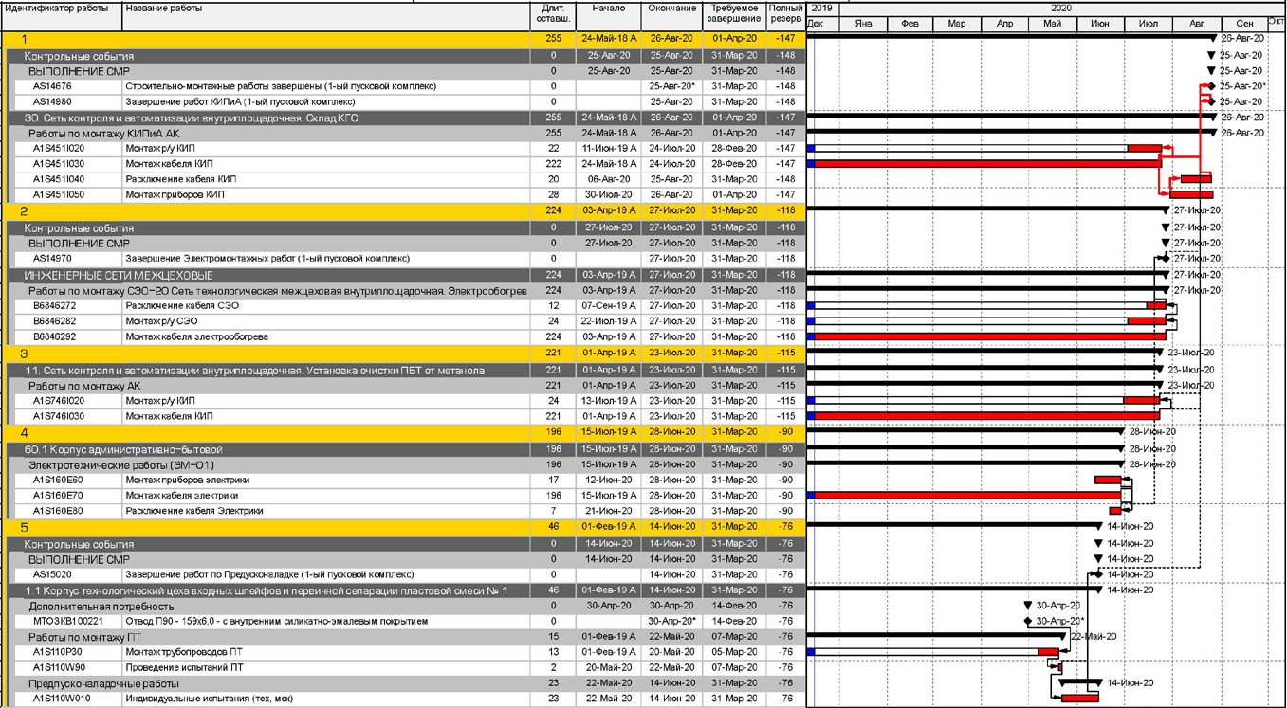
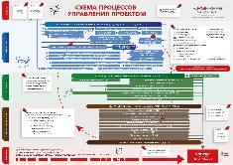
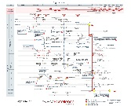



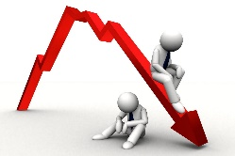
Успешный Руководитель проекта – Лидер на фундаменте из технологий УП
65%
5%
Лидер без технологий
Успешный руководитель
проекта
Лидерство, харизма, soft skills
10%
20%
Нет лидерства,
Нет технологий
Нет лидерства,
Есть технологии
Технология управления проектами
5

Slide 6
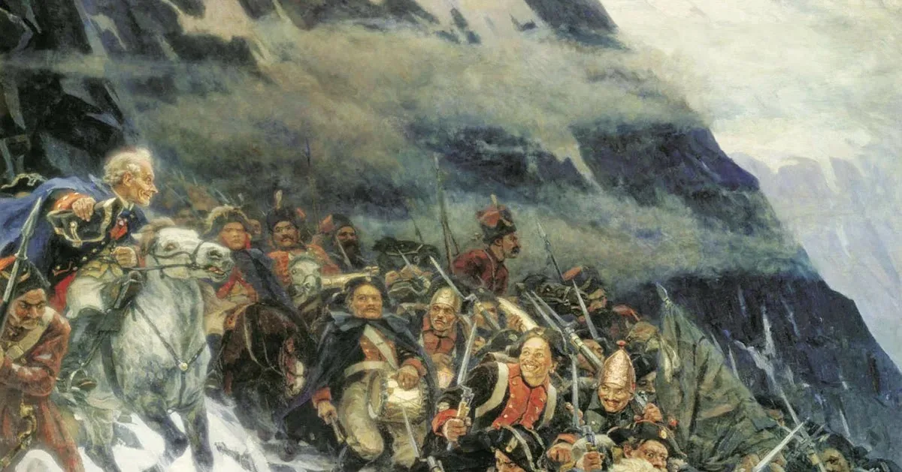
Успешный Руководитель проекта – Уверенный оптимист
Оптимист
Руководитель проекта
Пессимист
Неуверенный
Уверенный
6

Slide 7
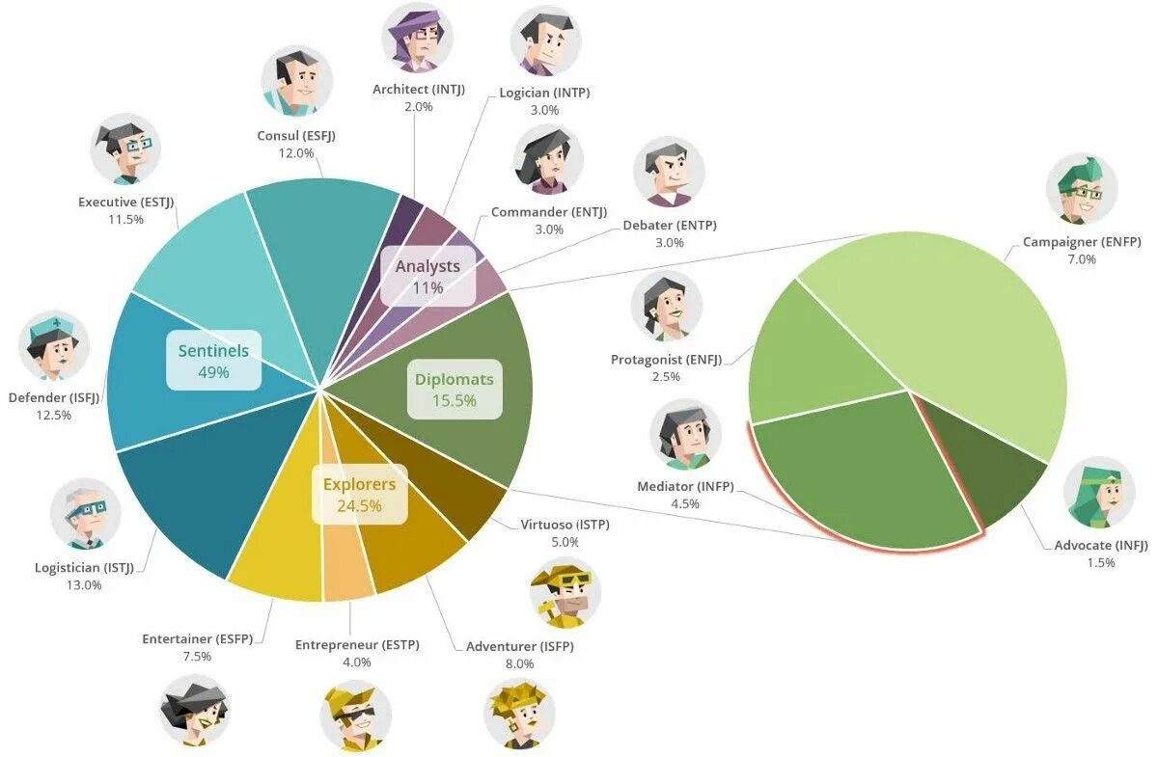
Психотипы руководителя проектов
Классификация психотипов по Майерс-Бриггс
Только 5-6% популяции имеют подходящие типы личности для становления руководителями проектов
E/I – экстраверт/интроверт
I/Т – ориентирован на логику/чувства
S/N – ощущающий/интуитивный
J/P – склонен к планированию/импровизатор

Slide 8
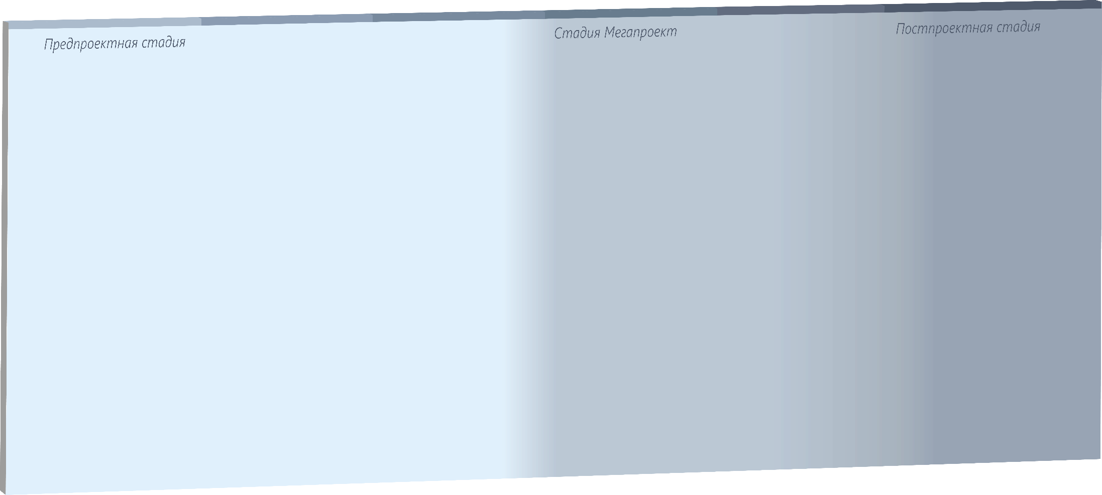





















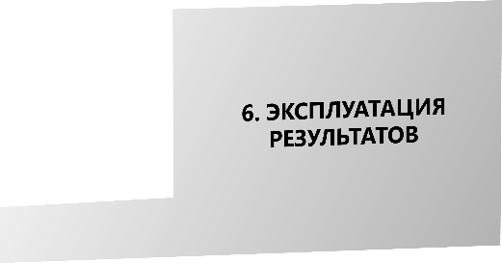
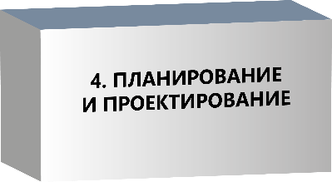

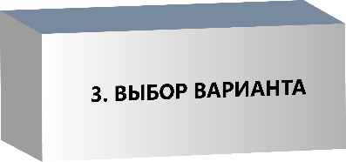
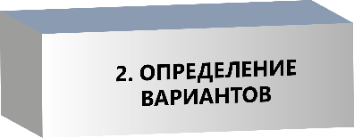
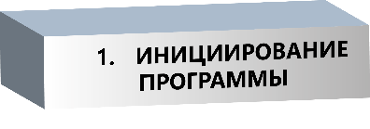
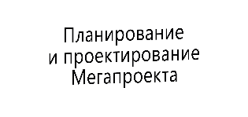
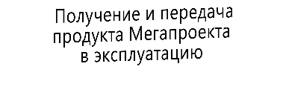
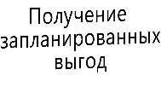
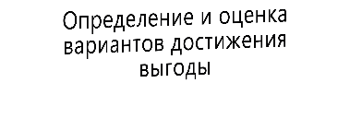
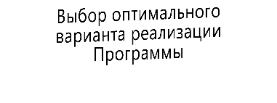
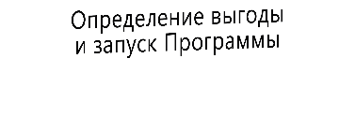
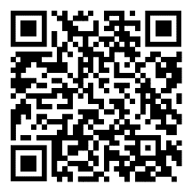
PMGATE 2023
Стандарт управления программой реализации мегапроекта
Концепция создания PM GATE
«Больше можно, меньше нельзя» Минимально необходимые, но обязательные процессы
Открытость. Стандарт может быть использован без разрешения, но со ссылкой на PM Excellence
Отражение практики PM Excellence. Копирование существующих стандартов и/или создание уникальных подходов не является самоцелью создания стандарта. Все положения стандарта являются отражением практики PM Excellence
Принятие де-факто из-за практической ценности. Мы стремимся к тому, чтобы стандарт был принят к использованию исходя из его практической ценности, а не юридического статуса. Поэтому у нас нет цели принятия стандарта на официальном уровне в государственных структурах.
Отправная точка в создании дерева стандартов. Подлежит дальнейшему развитию через выпуск новых версий
1. Получение выгод – основная цель Программы
2. Принцип ПФПП при мониторинге Программы
3. «Сквозной» принцип управления изменениями
4. Принцип компенсации отклонений
5. Принцип постоянного мониторинга рисков
6. Дивергентный и конвергентный подход к выбору
варианта реализации целей Программы
7. Последовательное уточнение
8. Возможность ступенчатого перехода на этап
9. Независимая экспертиза результатов этапа
Принципы PM GATE
v. 1.0 от 20.09.2023г.

Slide 9






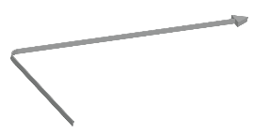


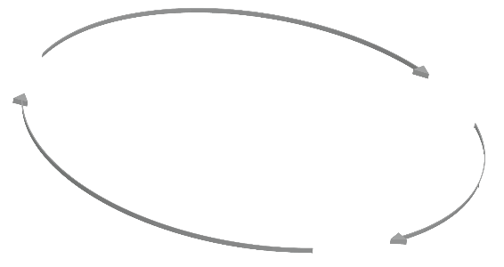







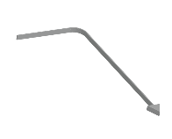






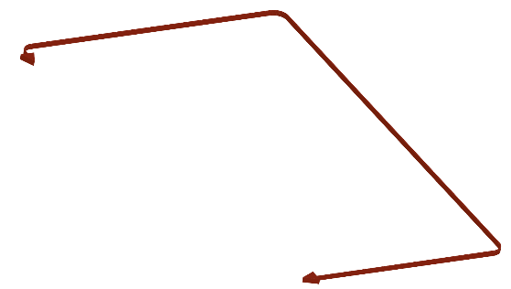






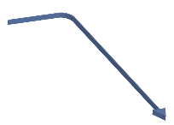








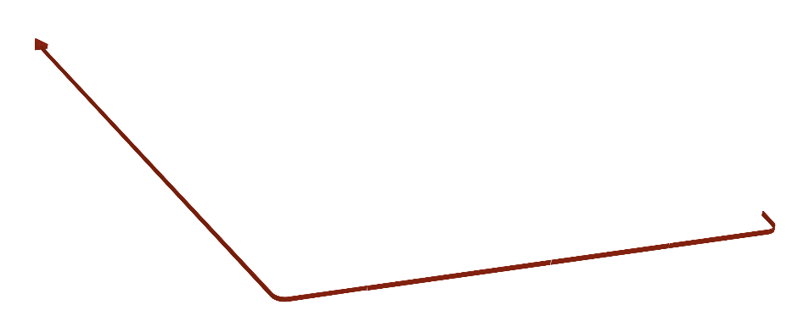






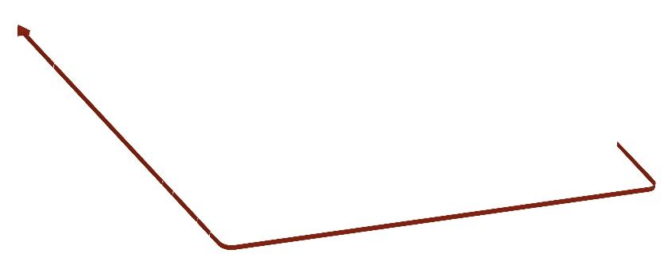




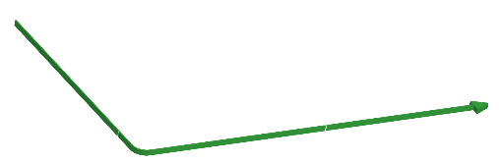




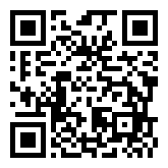

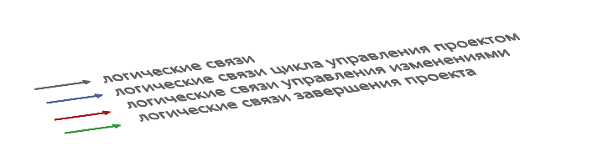
Стандарт управления проектом PMGUIDE 2022
Предпосылки
Богатый практический опыт команды PM Excellence
Большая потребность проектов в практическом руководстве по УП (Делай раз, делай два)
Уход PMBOK 7 от практичной процессной модели к излишне широкому толкованию областей управления проектами
Принципы создания PM Guide
«Больше можно, меньше нельзя» Минимально необходимые, но обязательные процессы
Открытость. Стандарт может быть использован без разрешения, но со ссылкой на PM Excellence
Отражение практики PM Excellence. Копирование существующих стандартов и/или создание уникальных подходов не является самоцелью создания стандарта. Все положения стандарта являются отражением практики PM Excellence
Принятие де-факто из-за практической ценности. мы стремимся к тому, чтобы стандарт был принят к использованию исходя из его практической ценности, а не юридического статуса. Поэтому у нас нет цели принятия стандарта на официальном уровне в государственных структурах.
Отправная точка в создании дерева стандартов. подлежит дальнейшему развитию через выпуск новых версий
v. 1.0
от 06.12.2022
https://pmexcellence.com/pm-guide/

Slide 10
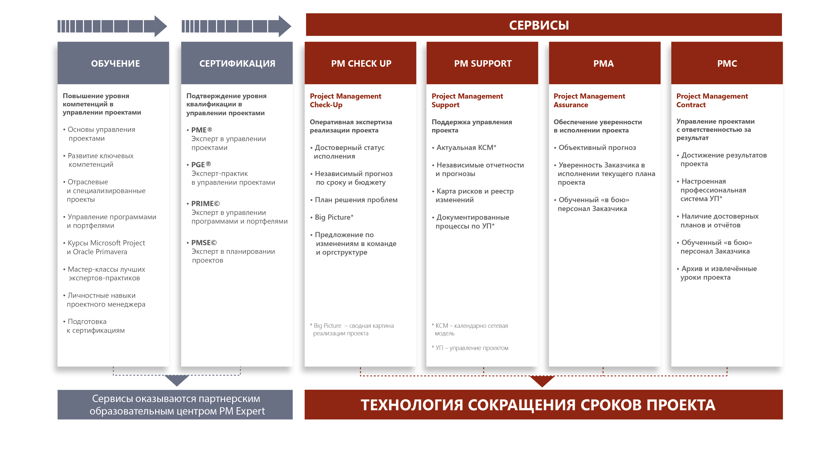
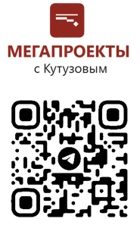


Карта сервисов

Slide 11

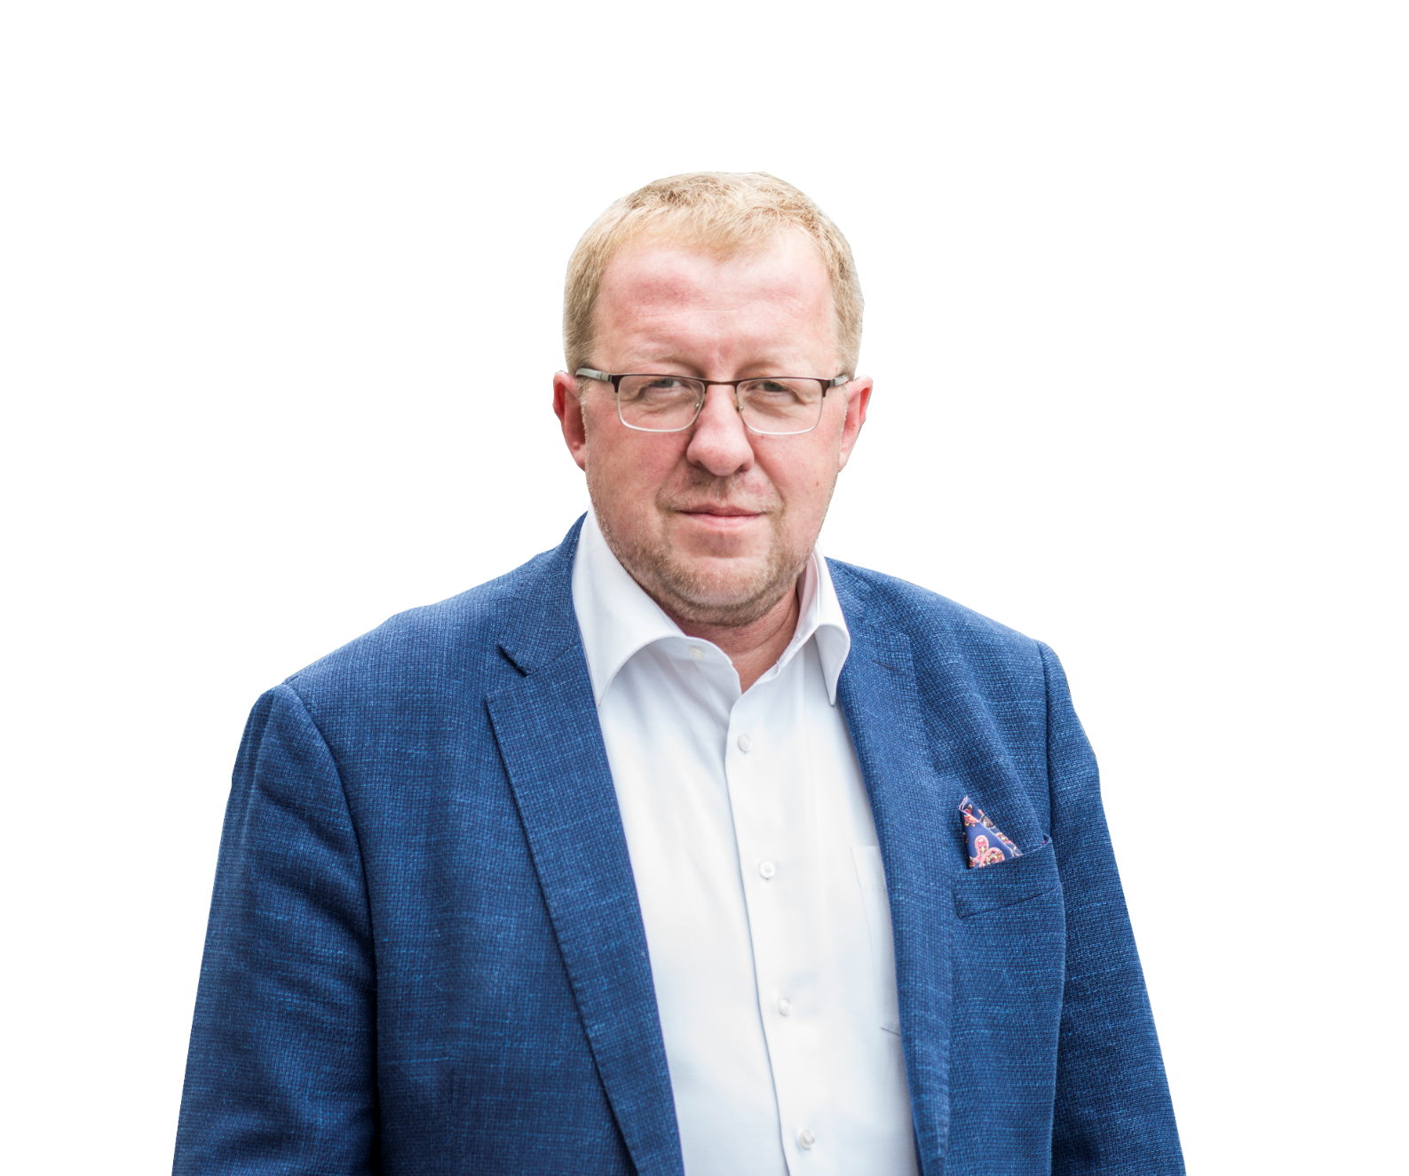

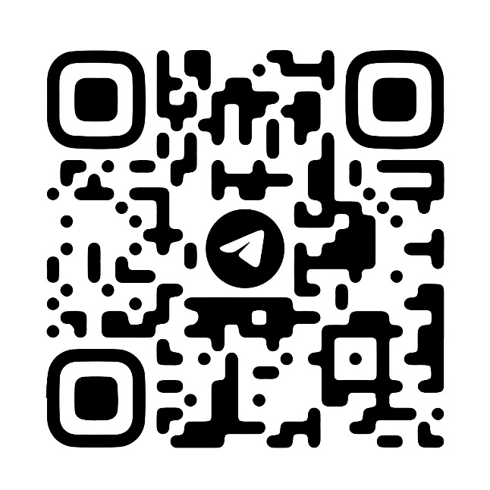
ПОДПИСЫВАЙТЕСЬ
НА ТЕЛЕГРАМ КАНАЛ
https://t.me/megkutuzov
Александр
Кутузов, PME
Эксперт по управлению
крупными
и мегапроектами
Здесь вы найдете:
Инструменты управлениями крупными
и мегапроектами, PM-хаки, аналитика, презентации, путевые заметки
и многое другое.

